Slide 1
Муниципальное общеобразовательное бюджетное учреждение (Струговская основная Общеобразовательная школа Октябрьского муниципального округа)
Номинация: Умная энергетика и электротранспорт
«Мини-перевозчик»
Автор проекта: ученик 5 класса МОБУ Струговская ООШ Тайлоков Дмитрий Александрович
2025 г.

Slide 2
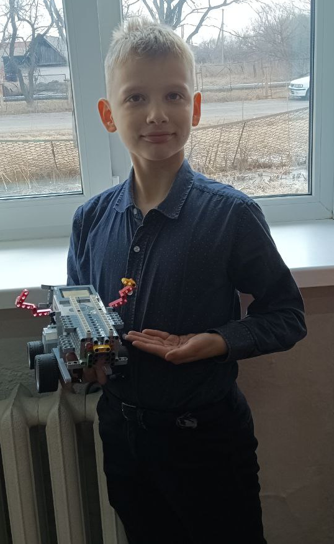
Тайлоков Дмитрий автор проекта «Мини-перевозчик»
Муниципальное общеобразовательное бюджетное учреждение (Струговская основная
Общеобразовательная школа Октябрьского муниципального округа)
Задачи проекта
Помощь в работе в сложных условиях
Тайлоков Дмитрий Александрович
Цель проекта:
Работа в сложных условиях, перевозка различных грузов, помощь человеку.
Творческий конструктор, мыслитель
Благодарности
Благодарность выражаю всем учителям школы, которые меня вдохновили и поддерживали.

Slide 3
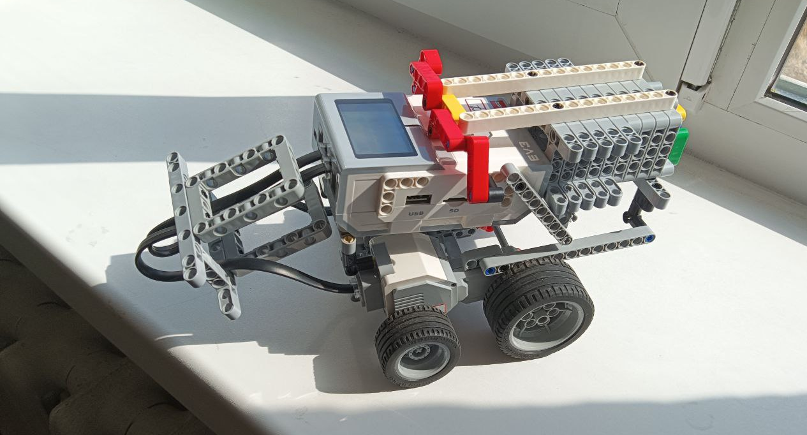
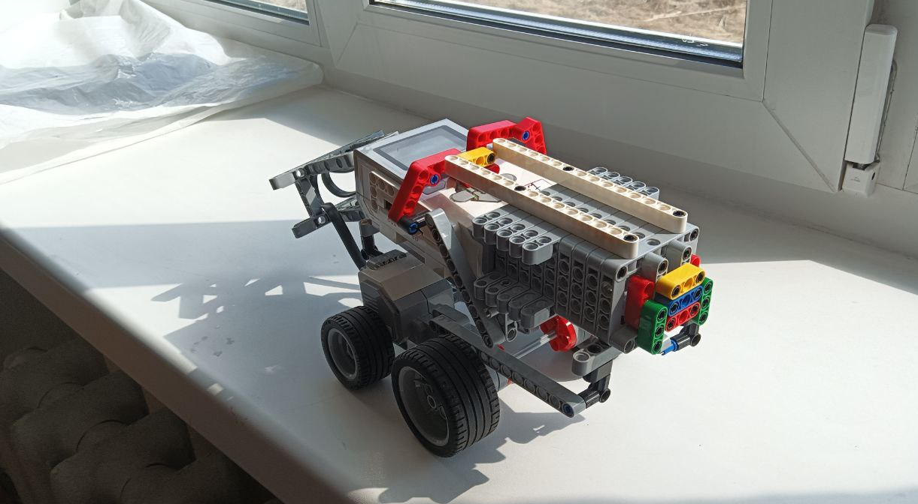
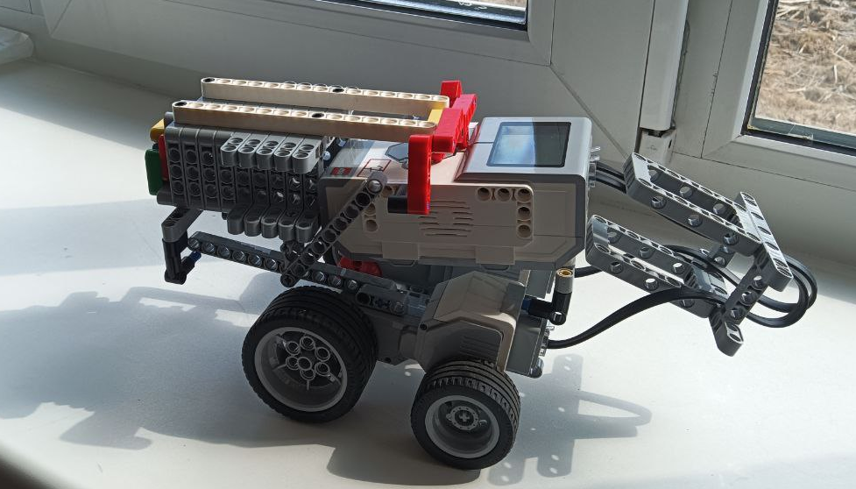
«Мини-перевозчик»

Slide 4
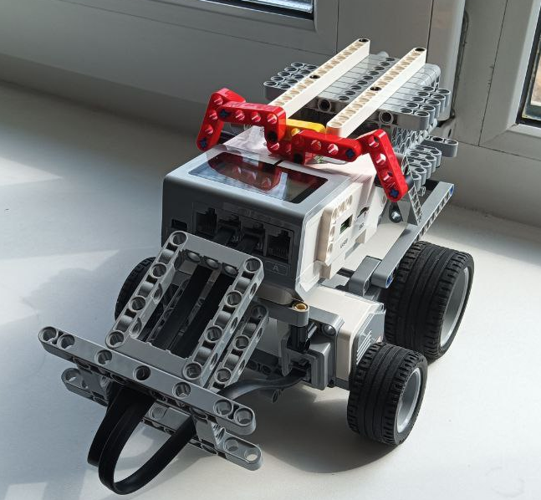
«Мини-перевозчик» – легкий энергоэффективный вычислительный аппарат
Технические характеристики:
Работа от аккумулятора;
Хорошая проходимость;
Дополняемые модули.
Автономный.
Готовый и полностью работающий образец

Slide 5
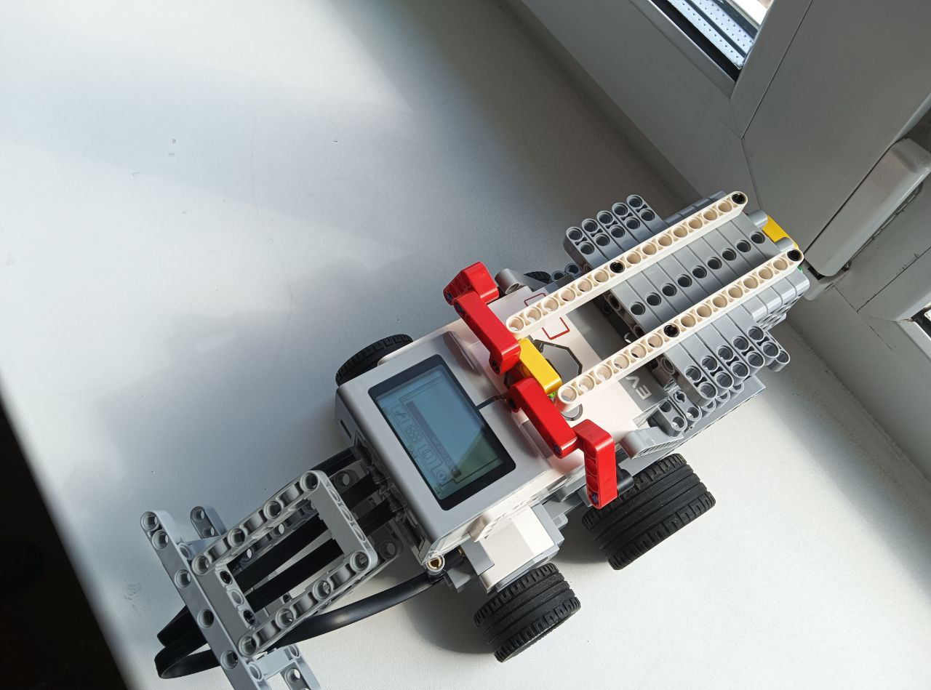
Недостатки:
Не выдерживает морозы
Нельзя управлять с других устройств
Проблема на поворотах, т.к. машина громоздкая

Slide 6
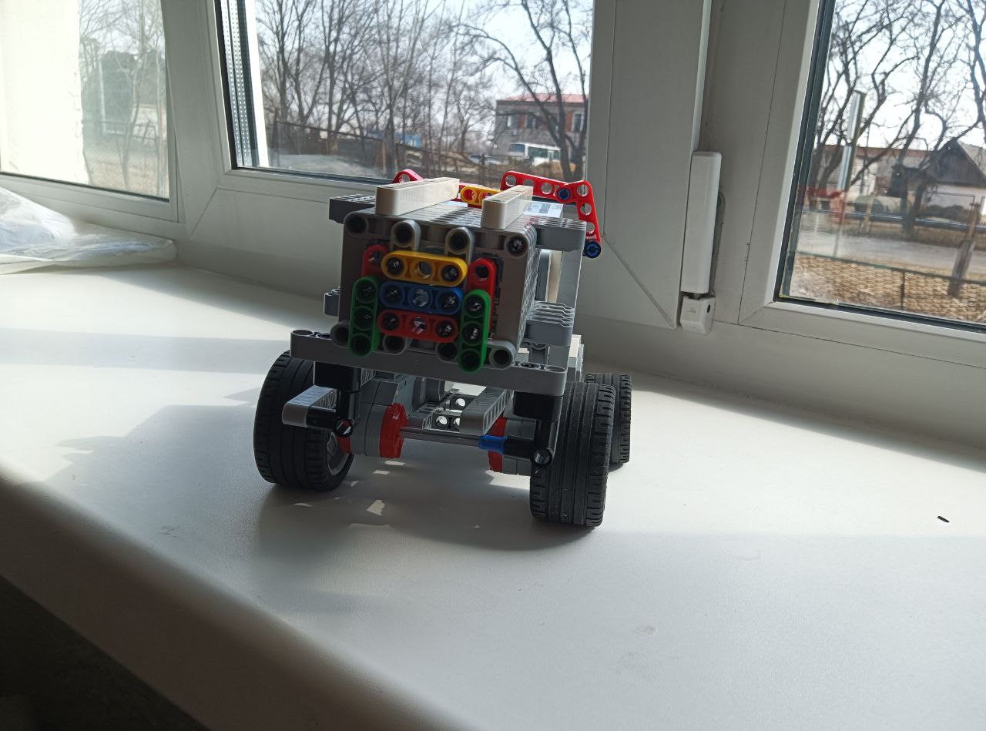
Плюсы:
Работа от аккумулятора;
Хорошая проходимость;
Дополняемые модули.
Работа днем и ночью
Не нужен бензин

Slide 7
Этот проект прост и удобен в использовании и доступен каждому. Для управления достаточно пульта и понимания основных направлений движения. Однако, если пульт нежелателен, доступен широкий выбор предопределенных программ. Более того, благодаря открытому исходному коду, пользователи могут создавать и добавлять собственные программы, полностью настраивая систему под свои нужды.
Для машины нужно учитывать центр тяжести (например, при неправильной загрузке, тем сильнее эта сила, и тем выше риск опрокидывания). Поэтому важно правильно распределять груз в автомобиле, размещая тяжёлые предметы как можно ниже, ближе к земле. В остальных случаях машина работает.

Slide 8
Заключение
Я придумал проект, и мне захотелось его сделать. Когда я узнал, что в школе есть «Робототехника», я решил попробовать. Было много ошибок, но я всё равно справился.

Slide 9
Спасибо за внимание.

